Slide 1
Efectividad y seguridad de agonistas del receptor de GLP-1 y agonistas duales GLP-1/GIP en personas que viven con VIH en vida real. Cohorte GLP-HIV
Navacerrada, 22 de mayo de 2026

Slide 2

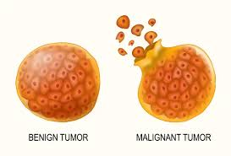




Cohorte GLP-HIV
Justificación

Slide 3
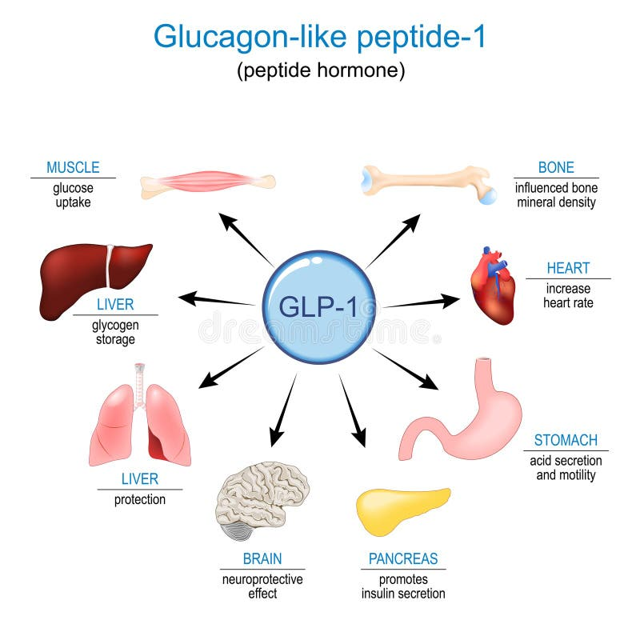

Slide 4
Objetivo principal
Establecer una cohorte colaborativa a nivel nacional de PHIV expuestas a tratamiento con agonistas del receptor GLP-1 y agonistas duales GPL1-/GIP.
Cohorte GLP-HIV

Slide 5
Cohorte GLP-HIV
Investigadores principales del estudio:
Nombre | Hospital/Centro
Dra. Carmen Busca Arenzana | Hospital Universitario La Paz (Madrid)
Dr. Javier Martínez Sanz | Hospital Universitario Ramón y Cajal (Madrid)
Subinvestigadores:
Nombre
Mª Mar Arcos Rueda | Hospital Universitario La Paz (Madrid)
Alejandro de Gea Grela | Hospital Universitario La Paz (Madrid)
Paula Suanzes Díez | Hospital Univeritari Vall d’Hebron (Barcelona)
Salvador Martín Cortés | Hospital Universitario Virgen de la Victoria (Málaga)
Alejandro García García | Hospital Universitario Ramón y Cajal (Madrid)
Violeta Lara Aguilar | Centro nacional de Microbiología, Instituto de Salud Carlos III
Sergio Grande García | Centro nacional de Microbiología, Instituto de Salud Carlos III
Manuel Llamas Adán | Centro nacional de Microbiología, Instituto de Salud Carlos III
Mentor: Juan Julián González García

Slide 6
Cohorte GLP-HIV
Centros previstos para realizar el estudio…
-Hospital Universitario La Paz (HULP)
-Hospital Universitario Ramón y Cajal (HRYC)
-Hospital Universitari Vall d´Hebrón
-Hospital Universitario Virgen de la Victoria.
-Unidad de Patogénesis e Inmunidad Viral, Centro Nacional de Microbiología, Instituto de Salud Carlos III.
-Unidad de Epidemiología Molecular de Enfermedades Infecciosas (EMEI) del Instituto de Salud Carlos III (ISCIII)
*Otros centros del ámbito de Gesida que muestren su interés a través de la oferta para participar realizada por la Fundación SEIMC-Gesida.

Slide 7
Cohorte GLP-HIV
Hipótesis y Objetivos
Los agonistas del receptor GLP1-1 y agonistas duales GLP-1/GIP empleados en vida real en PHIV son efectivos y seguros sobre diferentes parámetros metabólicos, presentando un perfil de tolerabilidad aceptable con bajo riesgo de efectos adversos graves.
La creación de una cohorte nacional multicéntrica permitirá reunir una muestra suficientemente amplia y representativa para confirmar los beneficios observados en los diferentes estudios clínicos (aunque con tamaño limitado), identificar predictores clínico-demográficos de respuesta, así como sus efectos adversos. Asimismo, permitirá explorar otras áreas menos conocidas y/o estudiadas tales como biomarcadores de inflamación, ómicas, senescencia inmunológica y calidad de vida.

Slide 8
Hipótesis y Objetivos
Cohorte GLP-HIV
Principales:
1. Evaluar efectividad de los agonistas de los receptores de GLP-1/duales en PHIV en las siguientes áreas:
-Obesidad/sobrepeso
-Diabetes mellitus tipo 2.
-Enfermedad hepática metabólica.
-Perfil lipídico.
-Lipodistrofia.
-Riesgo cardiovascular global. Eventos cardiovasculares.
-Sarcopenia-Osteopenia.
-Otros: SAHS, consumo de sustancias (drogas, alcohol…), osteoartritis.
2. Evaluar la seguridad y tolerabilidad del tratamiento con agonistas del receptor GLP-1/duales.
-Eventos adversos
-Discontinuaciones
-Efecto rebote
-Interacciones con tratamientos antiretrovirales
B. Secundarios
-Subestudios en inflamación crónica e inmunosenescencia
-Calidad de vida percibida
-Impacto neurocognitivo
-Ómicas

Slide 9
Cohorte GLP-HIV
Metodología
1. Diseño
Estudio observacional multicéntrico, de cohorte, en práctica clínica habitual, a nivel nacional. Se plantea un diseño ambispectivo: inclusión retrospectiva de personas con VIH que hayan iniciado un agonista del receptor GLP-1 (aGLP-1) o un agonista dual (p. ej., GIP/GLP-1) dentro de un periodo predefinido y seguimiento prospectivo desde la inclusión hasta el final del estudio.
El objetivo global es describir utilización, efectividad y seguridad en vida real y generar una plataforma estable para subestudios.
Población diana
Personas adultas con infección por VIH en seguimiento clínico en los centros participantes, que reciban tratamiento con un aGLP-1 o un agonista dual como parte de la asistencia habitual (indicación por DM2, obesidad y/o comorbilidad cardio metabólica según práctica clínica).

Slide 10
Metodología
Cohorte GLP-HIV
Criterios de inclusión (propuesta)
a) Edad ≥18 años.
b) Diagnóstico documentado de infección por VIH.
c) Inicio (primera prescripción/dispensación) de un aGLP-1 o agonista dual durante el periodo de inclusión definido.
d) Disponibilidad de un mínimo de datos basales cardiometabólicos (al menos peso y/o IMC y una analítica reciente en ventana basal) y posibilidad razonable de seguimiento clínico.
Criterios de exclusión (propuesta)
a) Uso de aGLP-1 exclusivamente en el contexto de un ensayo clínico ciego donde no se pueda acceder a datos de exposición y seguimiento.
b) Falta de información mínima que impida definir fecha índice o variables principales.
c) Situaciones en las que el CEIm exija consentimiento y no sea posible obtenerlo (en la fase retrospectiva).

Slide 11
Metodología
Cohorte GLP-HIV
Seguimiento y ventanas
Se realizará recogida longitudinal con visitas/controles en ventana basal (−90 a 0 días) y puntos de seguimiento a 3, 6 y 12 meses (±45 días) y, posteriormente, anual (±90 días), aprovechando datos disponibles en clínica habitual.
Posible grupo comparador (opcional, según alcance). Para análisis inferenciales de efectividad y eventos, se contempla la creación de un grupo comparador de PVIH con indicación clínicamente comparable (DM2 y/o obesidad) que no inicien arGLP-1 en la fecha índice, emparejados por centro y periodo. Si no se implementa comparador desde el inicio, la cohorte permite análisis pre-post y de trayectorias longitudinales.
2. Variables y recogida de datos
Fuentes de datos
Historia clínica electrónica, bases de laboratorio, registros de Farmacia Hospitalaria (dispensación), informes de pruebas complementarias (p. ej., DXA/TC si disponibles), y, cuando sea factible, enlace con bases administrativas de hospitalización/mortalidad (según acuerdos y aprobaciones).

Slide 12
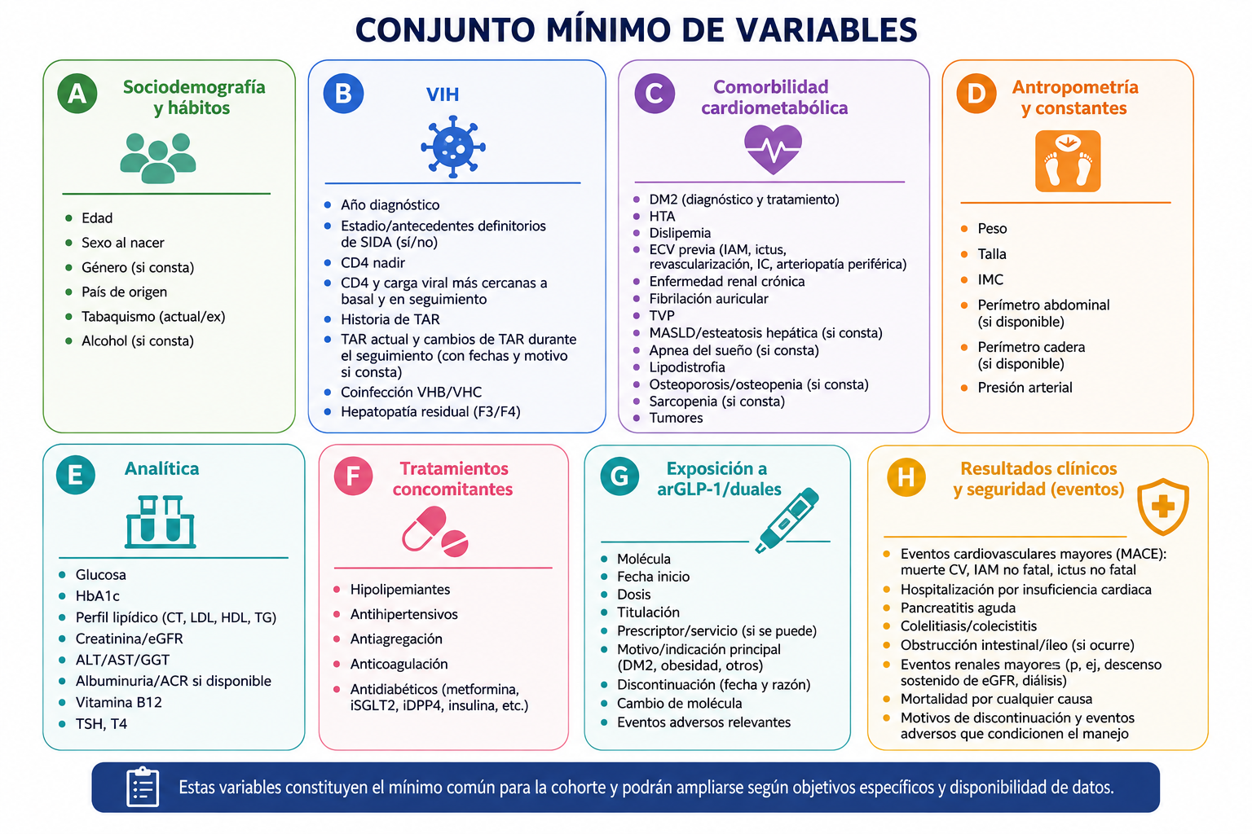
Metodología
Cohorte GLP-HIV

Slide 13
Metodología
Cohorte GLP-HIV
Procedimiento de recogida
Se utilizará un eCRF común para todos los centros (REDCap u otra plataforma) con diccionario de variables y reglas de validación. La recogida se realizará por personal designado en cada centro, con formación inicial y manual de operaciones. Siempre que sea posible se priorizarán variables objetivas (dispensación, laboratorio) frente a variables de difícil estandarización.
3. Tamaño de la muestra previsto
El tamaño muestral será pragmático y dependiente de la captación real de centros y del uso clínico de arGLP-1/duales en PVIH en España. Para la fase de puesta en marcha, se estima un objetivo mínimo de 100 participantes (a definir tras piloto) para garantizar estimaciones precisas de cambios en peso/IMC y HbA1c y descripción robusta de seguridad y persistencia. Se realizará un piloto inicial (5–10 centros) para estimar tasa de inclusión y completar la proyección nacional.

Slide 14
Metodología
Cohorte GLP-HIV
4. Análisis estadístico
-Poblaciones de análisis
-Análisis descriptivo
-Endpoints metabólicos y antropométricos
-Eventos clínicos y de seguridad
-Control de confusión y análisis de sensibilidad

Slide 15
Metodología
Cohorte GLP-HIV
5. Control de calidad
6. Limitaciones del proyecto
-Propias diseño observacional
-Derivadas de una cohorte multicéntrica (práctica real)
-No es un estudio aleatorizado: confusión por indicación/otros sesgos
*Mitigar: priorizará recogida estandarizada de los ppales predictores clínico-terapéuticos y se aplicarán estrategias de ajuste y análisis de sensibilidad.
-Tamaño muestral/representatividad condicionados por el acceso de glp1 entre centros.
*Mitigar: ampliando nº de centros, estudio ambispectivo que recupere pacientes ya tratados…
-Mantener calidad y puntualidad en recogida de datos es un RETO CENTRAL.

Slide 16
Organización y gestión del proyecto
Cohorte GLP-HIV
Coordinación central y compartida
Hospital La Paz (IP Carmen Busca)
Hospital Ramón y Cajal (IP Javier Martínez)
Estructura de gobernanza
Se constituirá un Comité Científico (GeSIDA)
Integrado por representantes de los centros participantes (*socios Gesida Nov(b)el)
Objetivos
Cada hospital designará un investigador principal y un equipo local
&Política de propuestas científicas, autoría y publicaciones
Programarán reuniones periódicas. Canal de soporte para dudas/incidencias

Slide 17
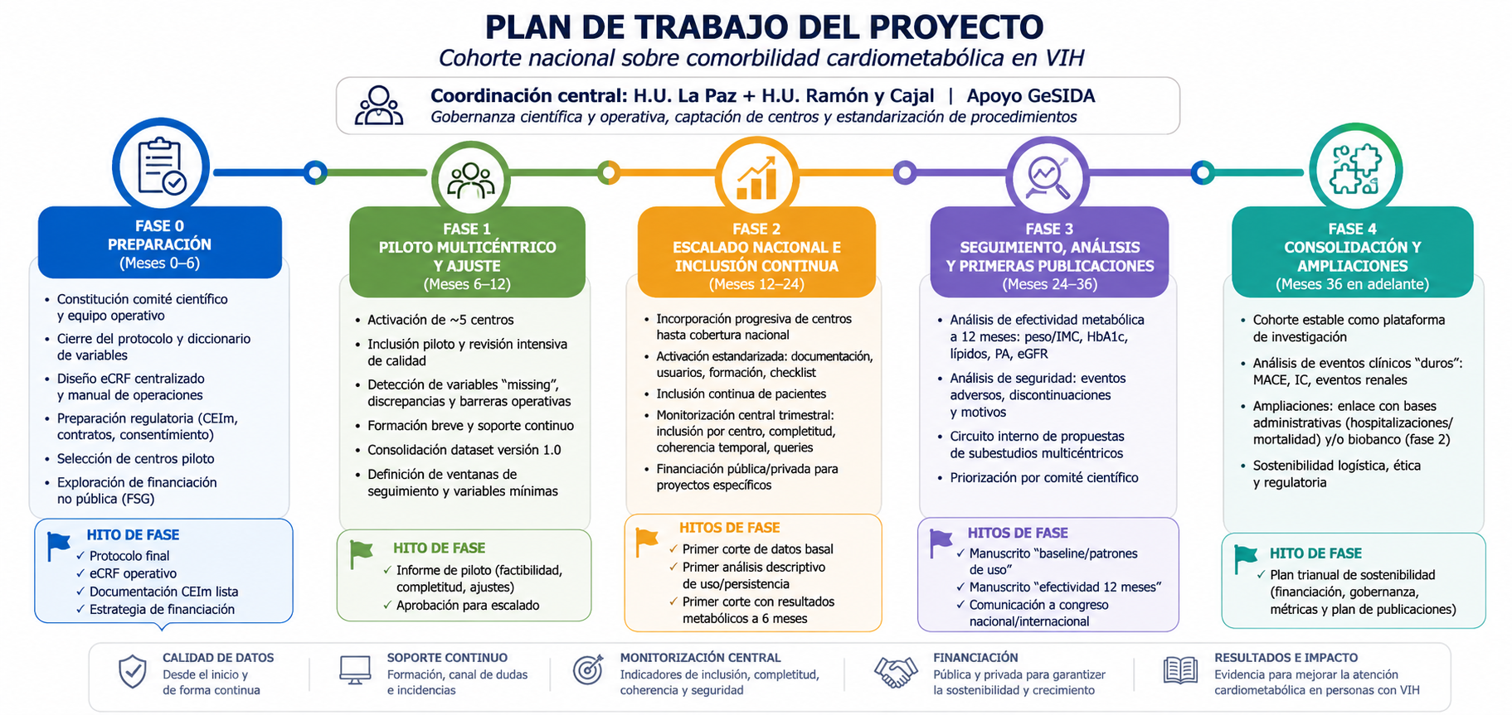
Organización y gestión del proyecto
Cohorte GLP-HIV

Slide 18
Cohorte GLP-HIV
Líneas futuras de investigación
BIOBANCO: se propone creación de biobanco prospectivo anidado.
Análisis de biomarcadores inflamatorios, metabólicos y cardiovasculares.
Financiación y Presupuesto
Aspectos éticos y regulatorios

